Slide 1
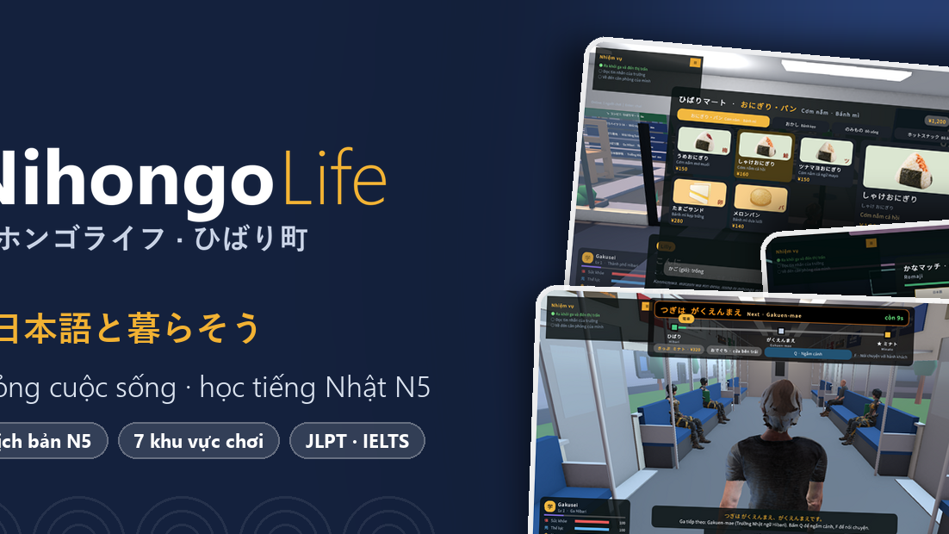
PROJECT 3 · CAPSTONE · 2026
NIHONGO
LIFE
Học tiếng Nhật bằng cách sống ở Nhật
日本で暮らして、日本語を学ぼう
Quách Thành Long · K24GD03
GVHD: Nguyễn Ngọc Chấn

Slide 2
01 · BÀI TOÁN
Từ “học thuộc” sang giao tiếp trong ngữ cảnh
NihongoLife biến các việc đời thường thành tình huống N5 có phản hồi, tiến trình và hậu quả trong thế giới 3D.
14
kịch bản N5 theo dữ liệu
•
Người học Việt mới bắt đầu: cần ngữ cảnh, cách đọc và nghĩa.
7
•
Sai không chặn tiến trình: giải thích, thử lại, tiếp tục câu chuyện.
khu vực chơi được
•
Một vòng sống liền mạch: giao tiếp → làm việc → chi tiêu → học → tiến bộ.
3
ngôn ngữ giao diện
02

Slide 3
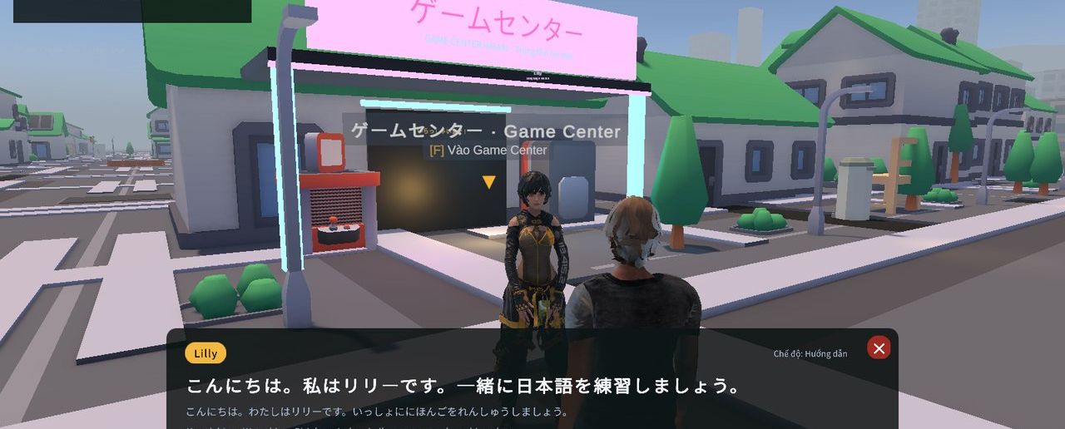
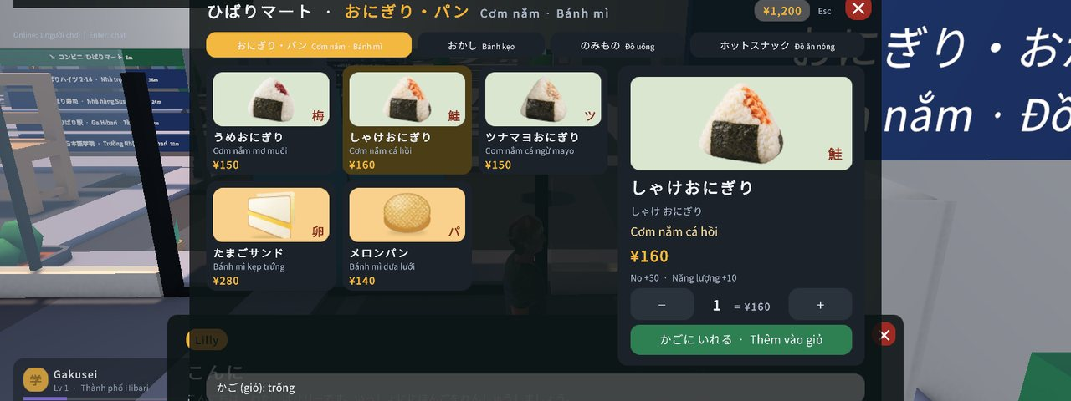
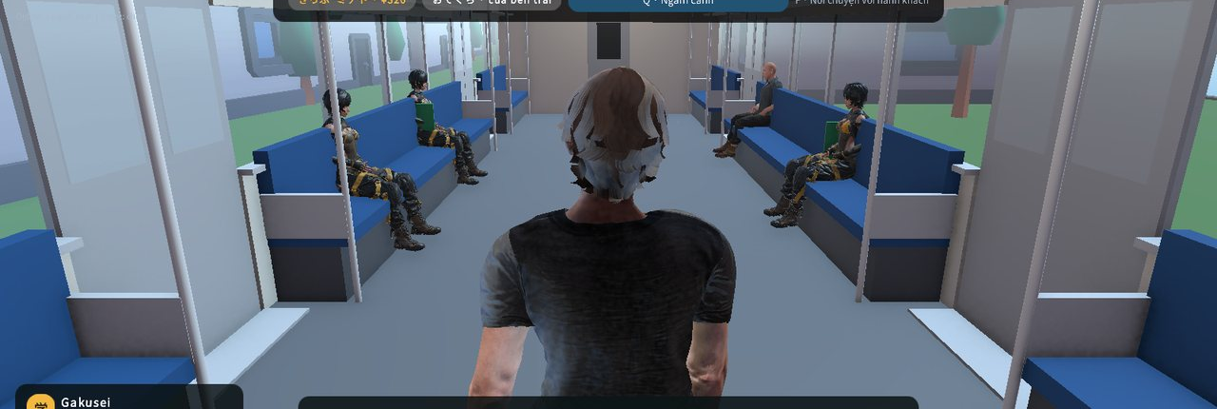
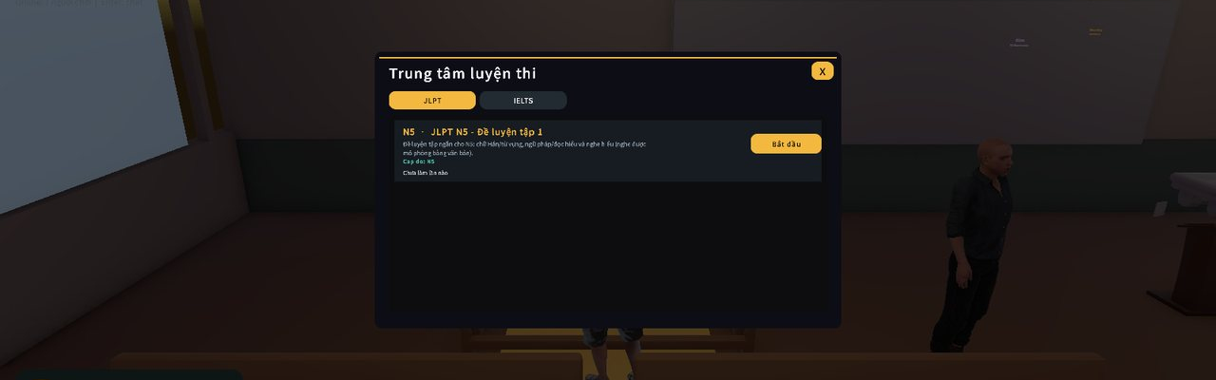
02 · TRẢI NGHIỆM
Một ngày ở Hibari-chō
Hội thoại N5 có cách đọc · romaji · nghĩa
Konbini: chọn hàng · giỏ · thanh toán
Ga tàu và hành trình liên khu
JLPT / IELTS trong lớp học
03

Slide 4
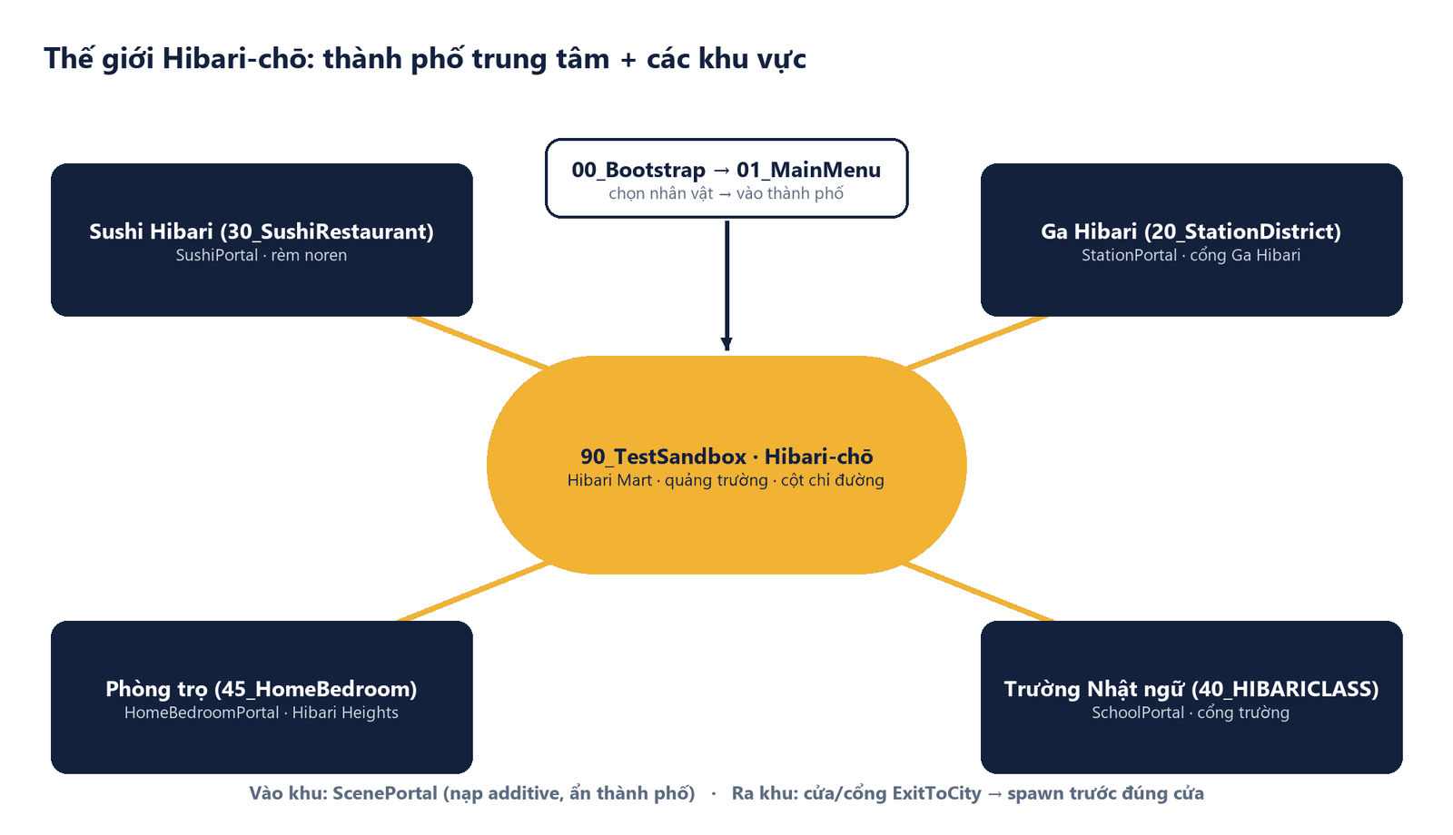
03 · THẾ GIỚI
Một hub, nhiều khu vực, chuyển scene hai chiều
•
90_TestSandbox — phố và konbini
•
20_StationDistrict — ga và tàu
•
30_SushiRestaurant · 40_HIBARICLASS
•
45_HomeBedroom · 50_GameCenter · 60_MidoriIsland
Mọi scene hoàn thiện được lưu trực tiếp; mở project và Play không cần bước setup thủ công.
04

Slide 5
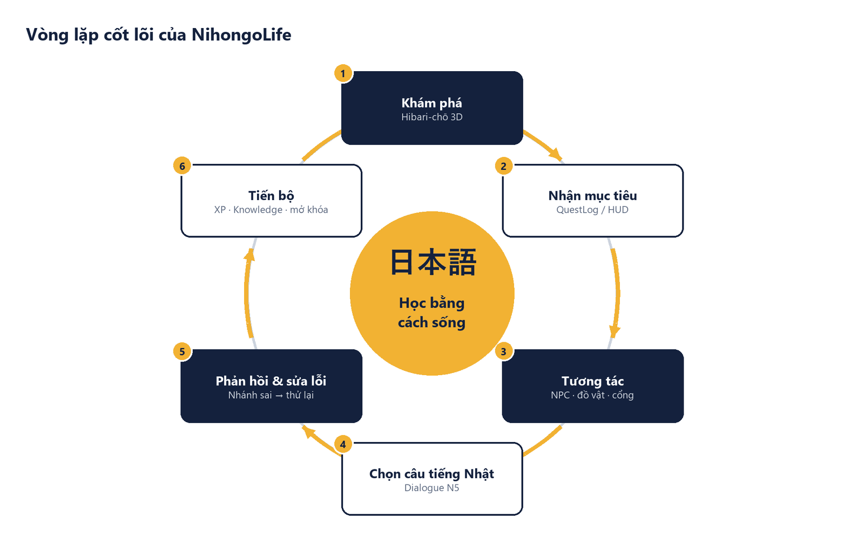
04 · GAMEPLAY
Vòng lặp sống – học – tiến bộ
Hành động có giá trị vì cùng tác động lên kinh tế, nhu cầu và năng lực ngôn ngữ.
•
Làm thêm: konbini · sushi · nông trại
•
Chi tiêu: đồ ăn · vé tàu · vật phẩm
•
Học: hội thoại · bài thi · Kana Match
•
Lưu: local trước, cloud khi có cấu hình
05

Slide 6
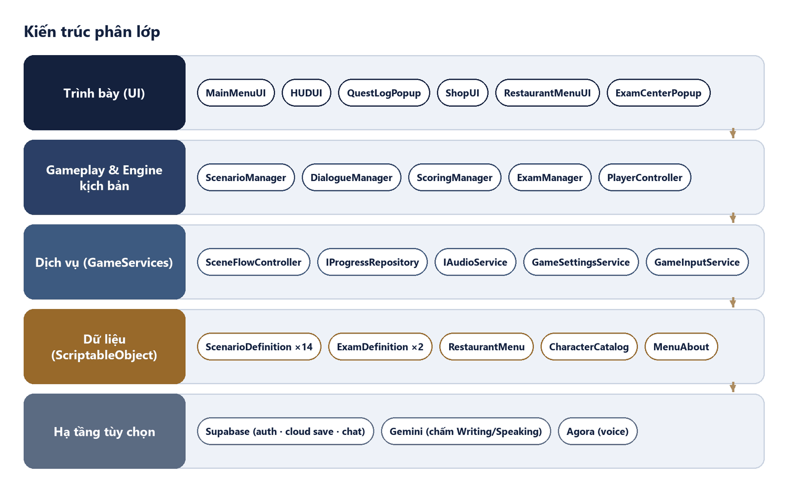
05 · KIẾN TRÚC
Dữ liệu dẫn dắt, service có thể thay thế
•
ScenarioDefinition tách nội dung khỏi logic gameplay.
•
GameServices cung cấp local/cloud qua cùng interface.
•
Scoring + Mastery gom kết quả hội thoại, thi và mini-game.
•
Builder lưu scene/prefab hoàn chỉnh; không dùng MenuItem.
06

Slide 7
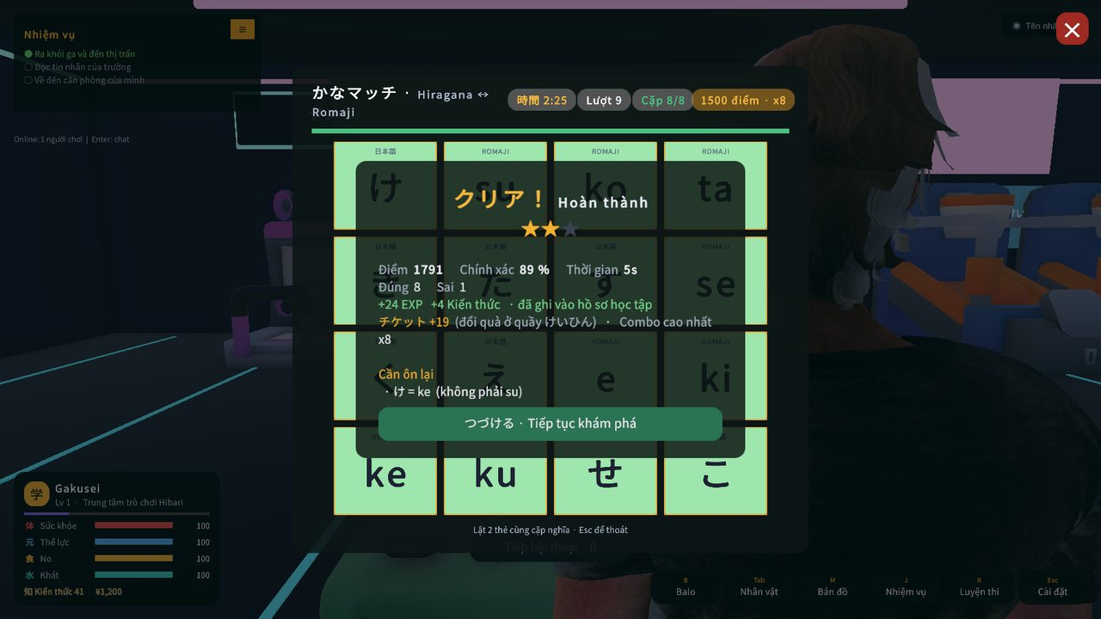
06 · HỌC TẬP
Ba lớp phản hồi cho người học
HỘI THOẠI
BÀI THI
KANA MATCH
Lựa chọn, giải thích sai, thử lại và tiếp tục truyện.
JLPT / IELTS, đồng hồ, kết quả và nhận xét.
Ghép chữ, combo, sao, vé thưởng và quầy quà.
07

Slide 8
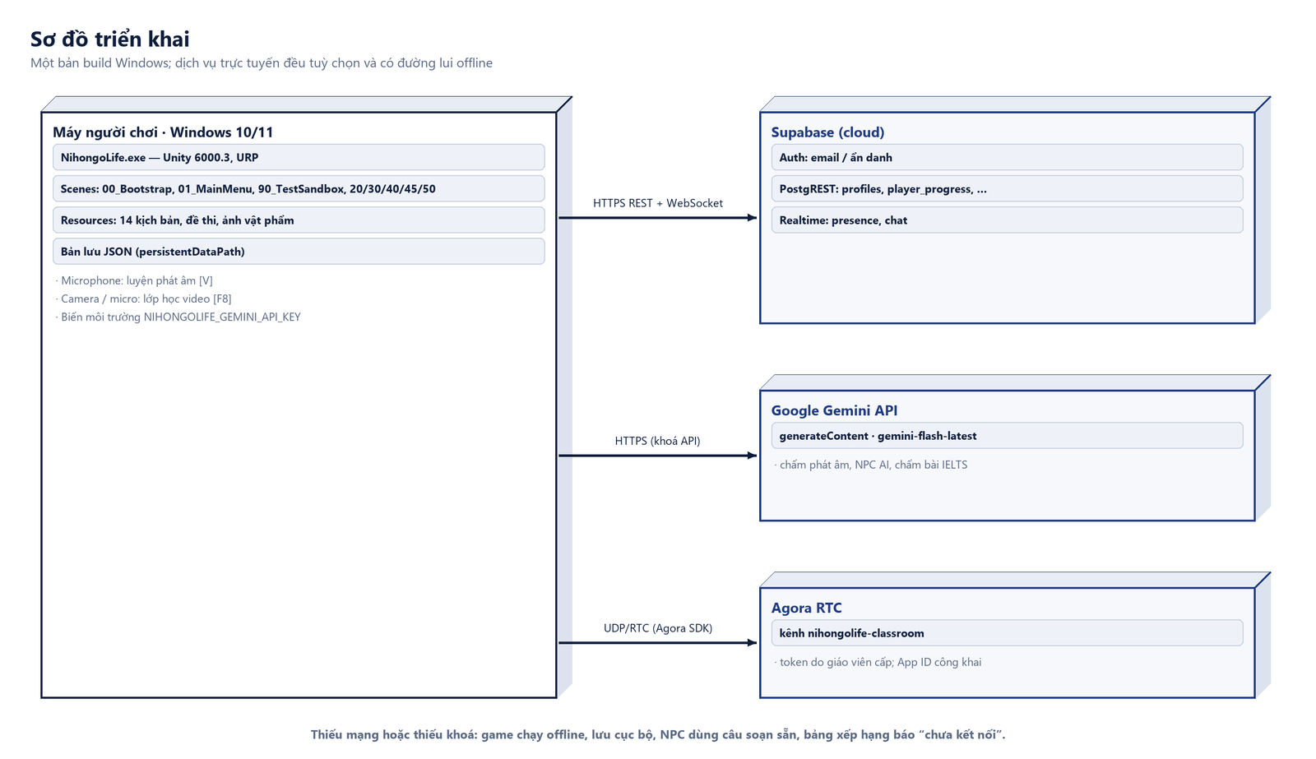
07 · ONLINE
Online tăng giá trị — offline vẫn chơi được
SUPABASE
Auth · tiến trình · leaderboard · chat
Có mã; fallback local
GEMINI
Phát âm · NPC AI · IELTS Writing
Đã gọi thử
AGORA RTC
Lớp học video
SDK đã tích hợp; chưa test 2 máy
08

Slide 9
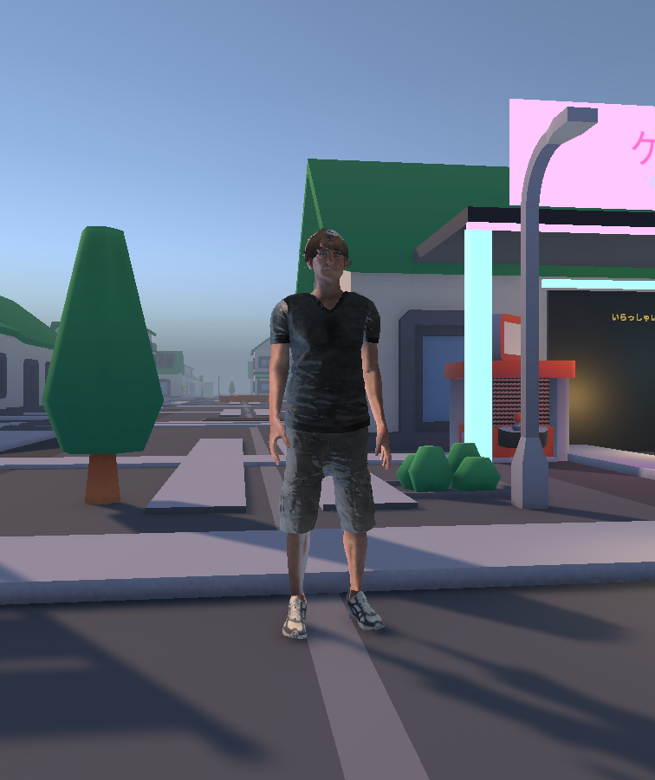

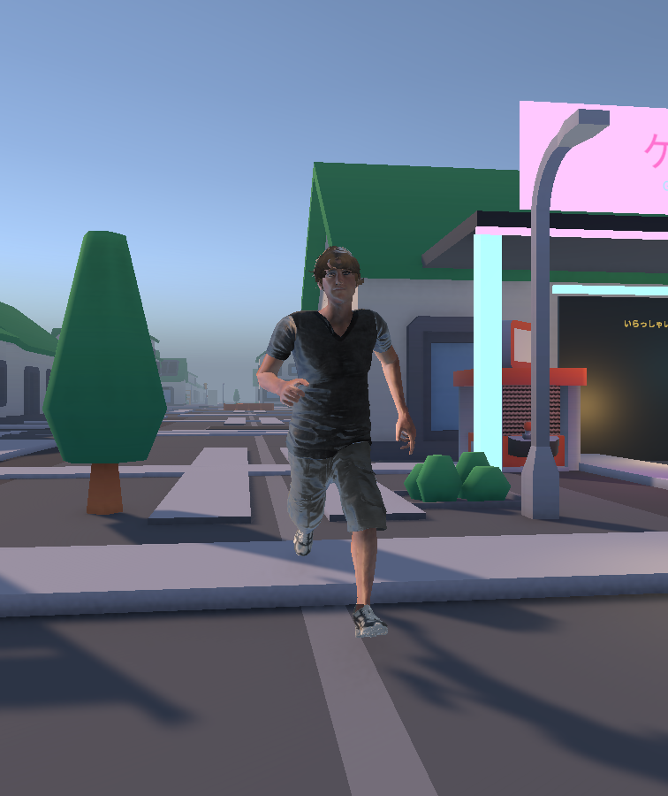
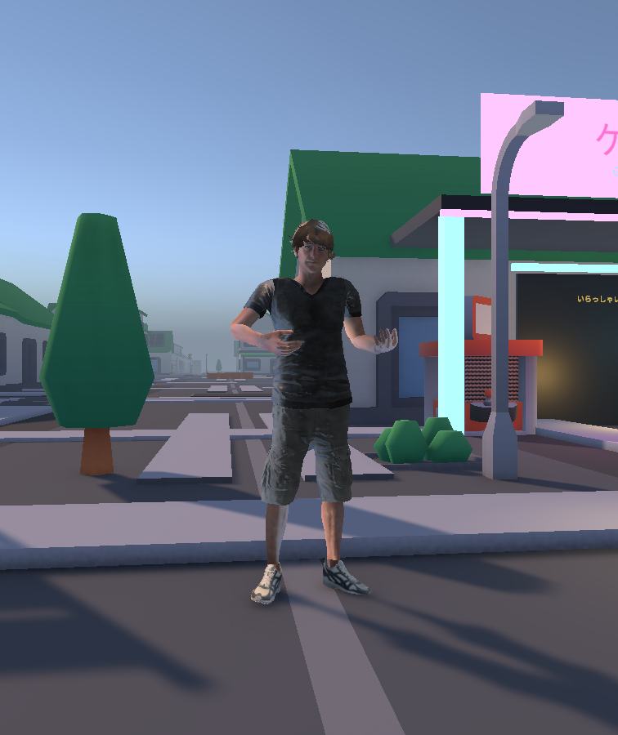
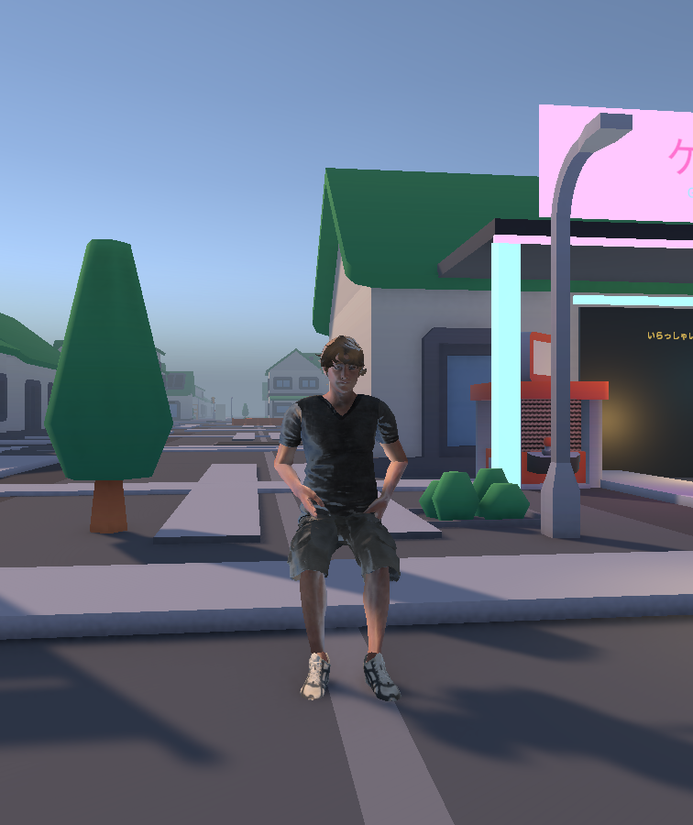
08 · NHÂN VẬT
Humanoid pilot trước khi mở rộng animation
IDLE
WALK
RUN*
TALK
SIT
Avatar hợp lệ · isHuman=true · root motion tắt · giữ nguyên PlayerController, camera, collider, inventory và online.
* Run retarget thành công bằng clip Humanoid thật; gameplay controller chưa có state Run riêng.
09

Slide 10
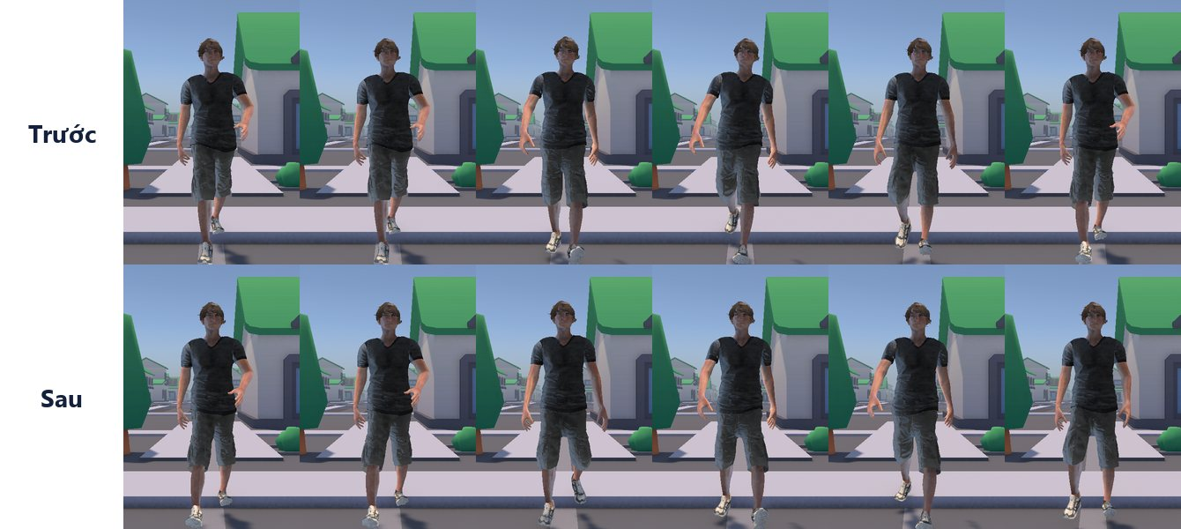
09 · KIỂM THỬ
Play Mode là bằng chứng hoàn thành
16 / 16
Play Mode (mốc báo cáo 08/10/2026)
11 / 11
EditMode
Hơn 150 ảnh tự chụp · va chạm thật · input thật · scene thật
10

Slide 11
10 · LỘ TRÌNH
Chỉ thêm gameplay sau khi nhân vật đạt chuẩn
1
2
3
4
Chốt Run riêng
Bổ sung animation thật
Fishing
Kiểm chứng
locomotion nhất quán
farming · bê hàng · phục vụ
animation + tool + gameplay
Play Mode + ảnh + collision
Không thay hàng loạt nhân vật · không tạo scene mới · không dùng animation giả để che phần thiếu
11

Slide 12
NIHONGOLIFE · CAPSTONE V4
Học tiếng Nhật
qua một cuộc sống
có thể chơi được.
ひばり町で、また会いましょう。
CẢM ƠN

